Slide 1
الجمهــــوريـــــــــــة الجــزائـــريـــــــــــة الديمقــــراطيــــــة الشعبيـــــــــة وزارة التعليـــم العــــــالــــــي والبحث العلمـــــي
جـــــــــــــــــامعــــة الشهيــــــــد حمـــــــة لخضــــــــر الــــــــــــوادي
كليـــــــــة علــــــــــــوم الطبيعــــــــــــــــة والحيـــــــــــــــــــاة
قســـــــــــــــــم البيـــــولـــــــــــــــوجيـــــــــــــــــا
السنة ثالثة بيولوجيا وفيسيولوجيا النبات
محاضرات مقياس
التحول الوراثي في النبات
Transgénèse végétale
من إعداد: د. شمسه أحمد الخليفة

Slide 2
مفاهيم اساسية للتحول الوراثي والهندسة الوراثية
العنوان
I- مفاهيم اساسية للتحول الوراثي والهندسة الوراثية
I-1- تمهيد
I-2- تعريف الهندسة الوراثية
I-3- انزيمات القطع:
I-3-1- انزيمات القطع المحدد Restriction Enzymes
I-3-2- انزيمات الربط (الوصل) Ligases
I-3-3- انزيمات التضاعف (البلمرة) والاستنساخ العكسي ل DNA
I-3-4- انزيمات فك الحلزنة Topoisomerases
I-3-5- انزيمات التحوير أو التعديل Modifying Enzymes
I-4- إنتاج DNA معاد التركيب Recombinant DNA
I-5- تصنيع DNA المكمل (cDNA) Complementary DNA
I-6- اكثار (تنسيل) الجينات Gene cloning

Slide 3
مفاهيم اساسية للتحول الوراثي والهندسة الوراثية
تعرف النباتات المحولة وراثياtransgenic plants بانها تلك التي تحمل جينات غريبة نقلت اليها ـ عادة ـ من كائنات لا تمت لها بصلة. وتعرف العملية الكاملة التي تتضمن عملية ادخال الجين ودمجه جينوم الكائن، والتعبير عنه في ذلك الكائن العائل له باسم التحول الوراثي Genetic transformation وقد امكن انتاج اعداد كبيرة من المحاصيل الزراعية المحولة وراثيا بكفاءة عالية وذلك بالاعتماد على كل من تقنيات الــDNA وطرق نقل الجينات وتقنيات زراعة الانسجة.
اما الهدف الاساسي لعملية التحول الوراثي هو الحصول على كائن يحمل صفات جديدة مرغوبة، كالحصول على نباتات مقاومة للأمراض والحشرات ومبيدات الحشائش وايضا مقاومة للظروف البيئية القاسية وغيرها من الصفات الجيدة الاخرى.

Slide 4
تعريف الهندسة الوراثية
هي مجموعة من الوسائل والتقنيات التي تتضمن ادخال جينات غريبة في الخلايا الحية بواسطة ناقل مناسب بهدف اكثارها (Amplification) وانتاج البروتينات الخاصة بها.
فبهذا تكون الهندسة الوراثية ـ الجينية ـ وسيلة لإنتاج كائنات جديدة محولة وراثيا تكون ذات اهمية في الطب، الفلاحة، البيئة وغيرها من المجالات الأخرى.
تتلخص الهندسة الوراثية في قطع المورثة ـ الجين ـ المراد نقله من الــ DNA يدعى بالناقل الذي يُحمل بدوره إلى الكائن المضيف اين يتناسخ ويعبر عن نفسه.

Slide 5
انزيمات الهندسة الوراثية
انزيمات القطع:
تسمى nucleases وهي نوعين انزيمات القطع الخارجية Exonucleases والتي تقوم بقطع النيكليوتيدات اعتبارا من نهاية السلسلة حيث تحطم الروابط الفوسفاتية ثنائية الأستر التي تربط النيكليوتيدات ببعضها والنوع الثاني هو انزيمات القطع الداخلية Endonucleases والتي تقوم بقطع النيكليوتيدات داخل السلسلة.
انزيمات القطع المحدد Restriction Enzymes

Slide 6
انزيمات القطع المحدد Restriction Enzymes
وتسمى ايضا انزيمات الحصر أو انزيمات التقييد Restriction Enzymes وهي من الانزيمات القطع الداخلية Endonucleases حيث تقوم بالتعرف على مواقع معينة يبلغ طولها 4 ــ 8 قواعد ضمن سلسلة قطع الــDNA ، حيث تقوم هذه الانزيمات بتحليل إحدى الروابط الفوسفاتية ثنائية الأستر في كلا السلسلتين من قطع الــDNA إلى قطع أقل طولا، يختلف عددها حسب عدد المناطق التي يتعرف عليها الانزيم.
قد ينتج عن القطع نهايات مزدوجة السلسلة (حادة / عمياء) كما في حال انزيم HaeIII أو نهايات متداخلة وحيدة السلسلة والمعروفة ايضا باسم النهايات اللزجة أو اللاصقة كما في حالة انزيم EcoRI.

Slide 7
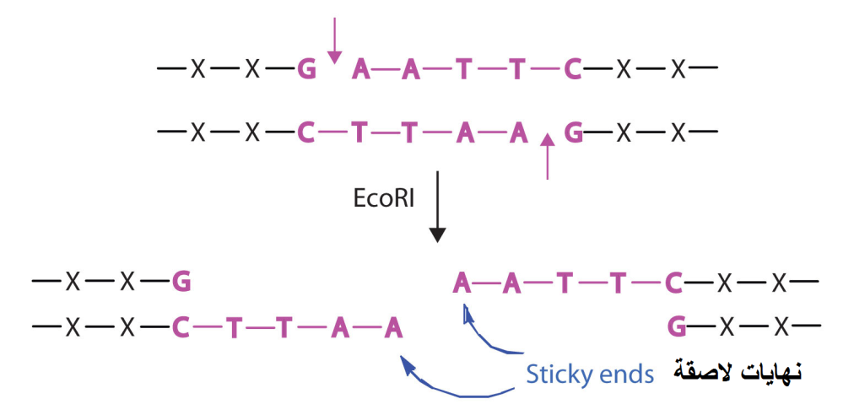
شكل يبين أنواع القطع الناتجة من طرف انزيمات القطع

Slide 8
من اشهر انزيمات القطع المحدد نجد:
HindIII: ينطق "Hin D Three" وسمي كذلك لأنه عُزل لأول مرة من البكتيريا Haemophilus influenzae والحرف D يعود لنوع السلالة والرقم III هو رقم الإنزيم أو الانزيم الثالث في هذا النوع من البكتيريا.
ينتج نهايات لاصقة كما هو موضح في الشكل الموالي:
5'-A |A G C T T-3'
3'-T T C G A| A-5'
شكل يبين مكان القطع الخاص بإنزيم القطع HindIII

Slide 9
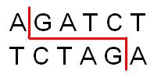
EcoRI: ينطق "eco R one" تم عزله من البكتيريا E. coli وينتج نهايات لاصقة.
شكل يبين مكان القطع الخاص بإنزيم القطع EcoRI
BglII: ينطق "begel two" تم عزله من البكتيريا Bacillus globigii وينتج بعد أيضا نهايات لزجة بعد عملية القطع.
شكل يبين مكان القطع الخاص بإنزيم القطع BglII

Slide 10
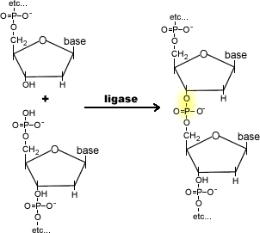
انزيمات الربط (الوصل) Ligases
تعمل عكس انزيمات القطع حيث تعيد تشكيل الروابط الفوسفاتية ثنائية الأستر بين مجموعة (P) في الطرف 5' ومجموعة (OH) في3' من خيط الــDNA المفرد.
شكل يبين كيفية وصل قطع الـ DNA بواسطة إنزيم Ligase

Slide 11
مثال 1: T₄DNA ligase
مستخلص من E. coli وهو من اكثر انزيمات الربط استعمالا في الهندسة الوراثية، وهو يعمل على وصل قطع الــDNA ذات النهايات الحادة (تسمى ايضا مزدوجة السلسلة أو العمياء) والنهايات اللاصقة (اللزجة أو النهايات المتداخلة). يحتاج هذا الانزيم إلى ATP.
مثال 2: E. coli DNA ligase
مستخلص أيضا من E. coli ويعمل مع وصل قطع الــDNA ذات النهايات اللاصقة فقط وهو بحاجة إلى NAD⁺ كعامل مساعد ليتم عمله.

Slide 12
انزيمات التضاعف (البلمرة) والاستنساخ العكسي لـ DNA
وهي مجموعة من الانزيمات التي تقوم بتخليق خيوط الـ DNA أو الـ RNA مكملة للخيط القالب الاصلي.
ومن أمثلة ذلك نجد عند بدائيات النواة DNA polymerase I, II, III
وعند حقيقيات النواة نجد DNA polymerase α, β, γ
وأيضا انزيم الاستنساخ العكسي Reverse Transcriptase وهو إنزيم يستخدم لتوليد DNA المكمل (cDNA) من قالب RNA وتسمى العملية بالإستنساخ العكسي.

Slide 13
انزيمات فك الحلزنة Topoisomerases
وهي انزيمات تقوم بفك حلزنة خيوط الـDNA المضاعفة السلسلة عن طريق كسر الروابط سكر فوسفات ثم التحرك بعكس جهة التحلزن، وبعدها يقوم انزيم اخر يدعى Gyrase بربط نهايات السلسلة مرة اخرى.

Slide 14
انزيمات التحوير أو التعديل Modifying Enzymes
Polynucleotide kinase : يقوم بإضافة مجموعة فوسفات إلى النهاية 5' لجزئ الـ DNA وبالتالي يسهل ارتباط النيكليوتيدات ببعضها البعض.
Terminal deoxy nucleotidyl transferase: يقوم بتحفيز اضافة نيكليوتيدات إلى النهاية 3' متوفرة وبشكل متكرر.
انزيم الفوسفاتيز القلوى Alkaline phosphatase والذي يعمل على حذف مجموعة الفوسفات عند الطرف 5'.

Slide 15
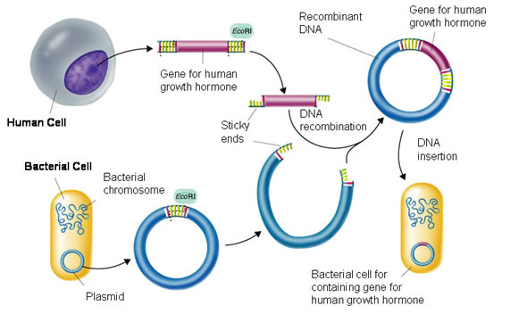
إنتاج DNA معاد التركيب Recombinant DNA
شكل يبين طريقة تحضير الحامل DNAمعاد التركيب وطريقة تكاثر القطعة الغريبة بعد ادخالها إلى العائل المناسب

Slide 16
يتطلب انتاج DNA معاد التركيب عدة خطوات تبدا بالحصول على قطعة من الـ DNA الغريبة ثم ربطها بحامل مناسب (vector) والذي يكون عادة عبارة عن بلازميد أو بكتيريوفاج، ويتم ادخال الحامل المحتوي على القطعة الجديدة في عائل مناسب لتصبح جزء من مادته الوراثية ويتم تضاعفها بصورة طبيعية عند تضاعف الكائن الحامل لها كما يتم استنساخها ضمن المادة الوراثية للعائل.
1- يتم تحضير الـ DNA الحامل وذلك بتحليله (قطعه) عند نقطة واحدة بواسطة انزيم القطع المناسب مثلا يتم قطع البلازميد psc 101 (وهو بلازميد حلقى مزدوج طوله kb 9.9) في موضع واحد بواسطة .EcoRI القطع بهذا الانزيم ينتج نهايتان متكاملتان متلاصقتان.

Slide 17
2- يتم ربط قطعة الـ DNA الغريبة بالحامل وتكون هذه العملية ممكنة اذا تم الحصول على قطعة الـ DNA الغريبة عن طريق نفس انزيم القطع المستخدم في فتح البلازميد وذلك لتكامل النهايات فيهما.
3- يتم بعد ذلك ربط نهايتي البلازميد المفتوح بنهايتي القطعة الغريبة من الـ DNA بواسطة انزيم DNA ligase الذي يعمل على تكوين الروابط الفوسفاتية ثنائية الأستر.

Slide 18
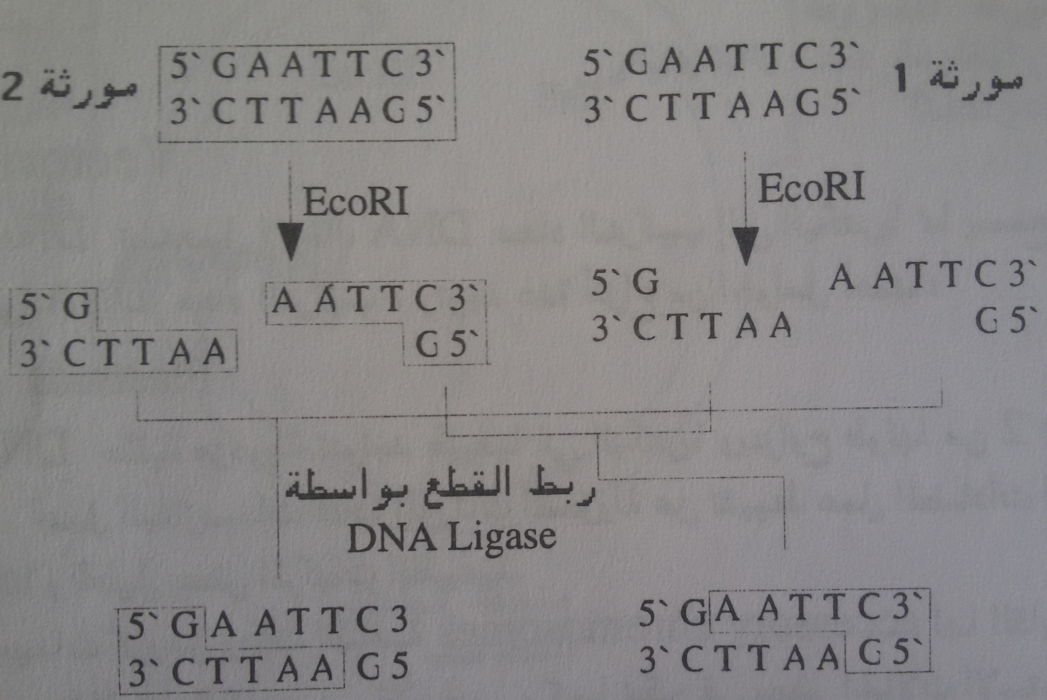
شكل يبين انتاج نهايات متكامل (قابلة للالتحام) عند القطع بنفس انزيم القطع

Slide 19
إذا كانت قطع الـ DNA الغريبة ذات نهايات غير متكاملة مع نهايات البلازميد المفتوح (كما في حالة القطع المصنعة) فإنه يمكن إنتاج نهايات متكاملة بعد ربطها بالقطع الواصلة.
يتم تصنيع قطع من الـ DNA تحتوي على تسلسل خاص تقطع بعد ذلك لتستخدم كقطع واصلة يتم ربطها على جانبي قطعة الـ DNA الغريبة، فتصبح ذات نهايات متكاملة قابلة للارتباط بالحامل.
تسمح هذه الطريقة الأخيرة من ربط أي قطعة من الـ DNA مهما كان مصدرها أو نوع التسلسل في النهايات.

Slide 20
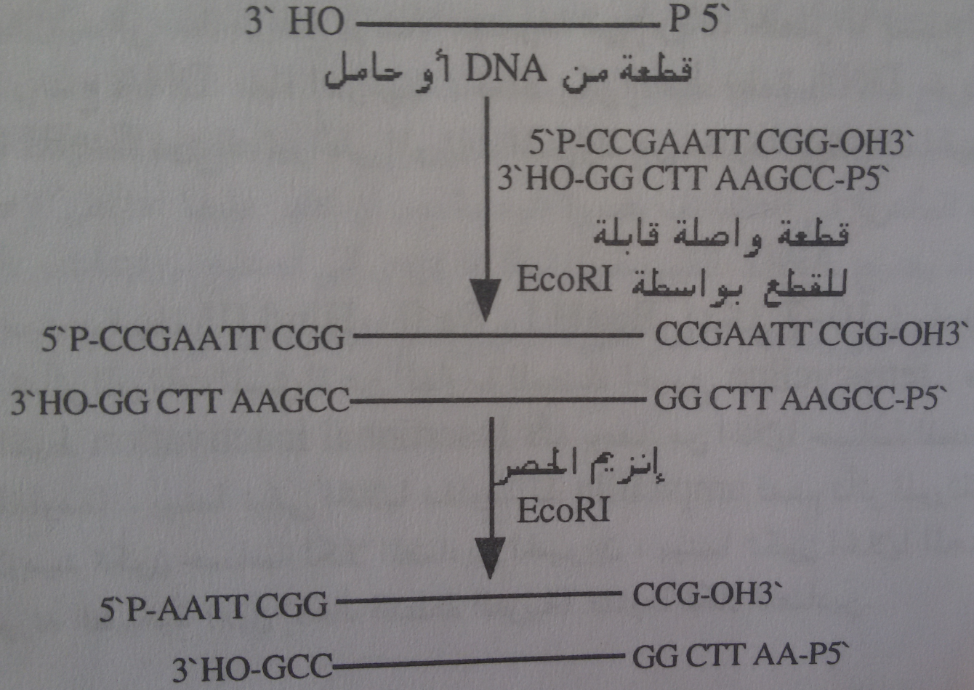
شكل يبين استخدام القطع الواصلة لإنتاج النهايات المتكاملة

Slide 21
تصنيع DNA المكمل (cDNA) Complementary DNA
DNA المكمل هو سلسلة من الـDNA يتم تصنيعها انطلاقا من mRNA الناضج (الخالي من Introns) عن طريق الاستنساخ العكسي بواسطة انزيم الاستنساخ العكسي Reverse transcriptase.
وقد تم استغلال الـ DNA المكمل كحل لمشاكل اختلاف DNA بين الخلايا الأولية والحقيقية والذي يحتوي على Introns، هذه المورثات لا يمكن ترجمتها إلى بروتينات في البكتيريا لأنها لا تحتوي على الإنزيمات اللازمة لفصل قطع Introns عن Exons بعد الاستنساخ

Slide 22
اكثار (تنسيل) الجينات Gene cloning
يعرف المصطلح gene cloning بانه عملية عزل واكثار أو مضاعفة التتابعات النيكيلوتيدية لجين ما بإدخال تلك التتابعات في خلية بكتيرية حيث يتكاثر معها. بالتالي انتاج كميات غير محدودة من ذلك الجين.
وتتمثل الخطوات الاساسية لـ gene cloning في :
1- عزل الجين المرغوب فيه.
2- دمج الـ DNA المرغوب فيه في جزئ DNA صغير قادر على الانقسام (يكون عادة حلقي) يطلق عليه اسم الناقل Vector.
3- يتم ادخال الناقل المعاد تركيبه في عائل مناسب بعملية التحول الوراثي Transformation.
4- انتخاب (اختيار) خلايا العائل الي حصلت على جزيئات الـ DNA المعاد تركيبه.
5- اكثار جزيئات الـ DNA المعاد تركيبها داخل العائل لإنتاج عدد من النسخ المتماثلة للجين المرغوب فيه.

